Slide 1
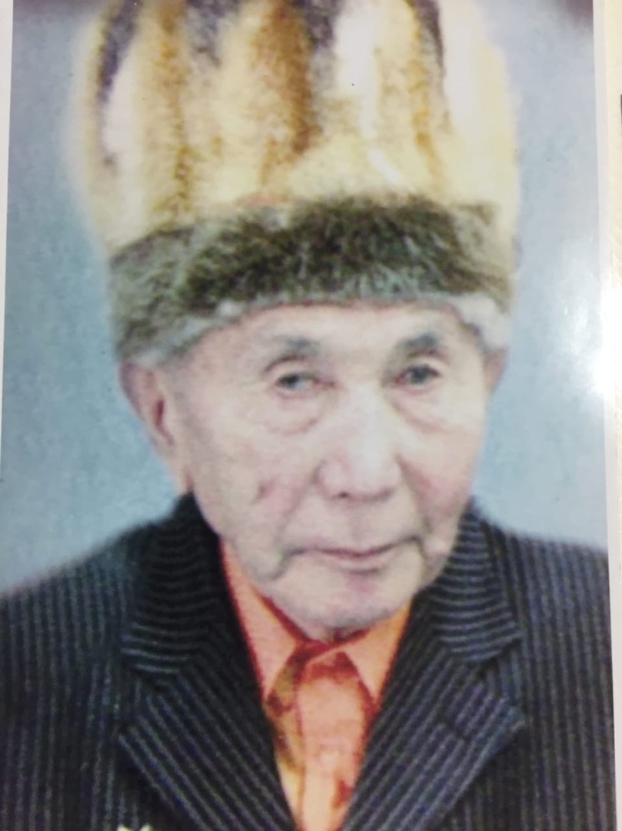
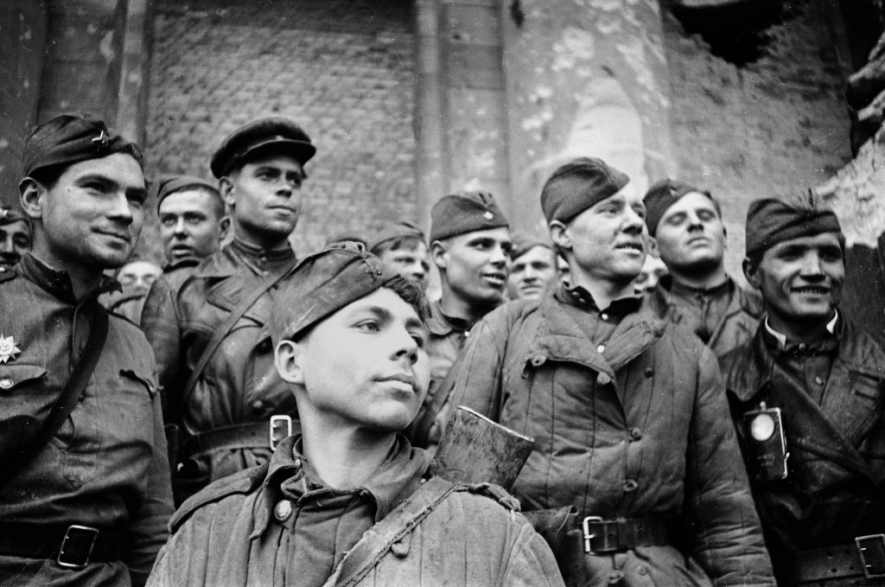
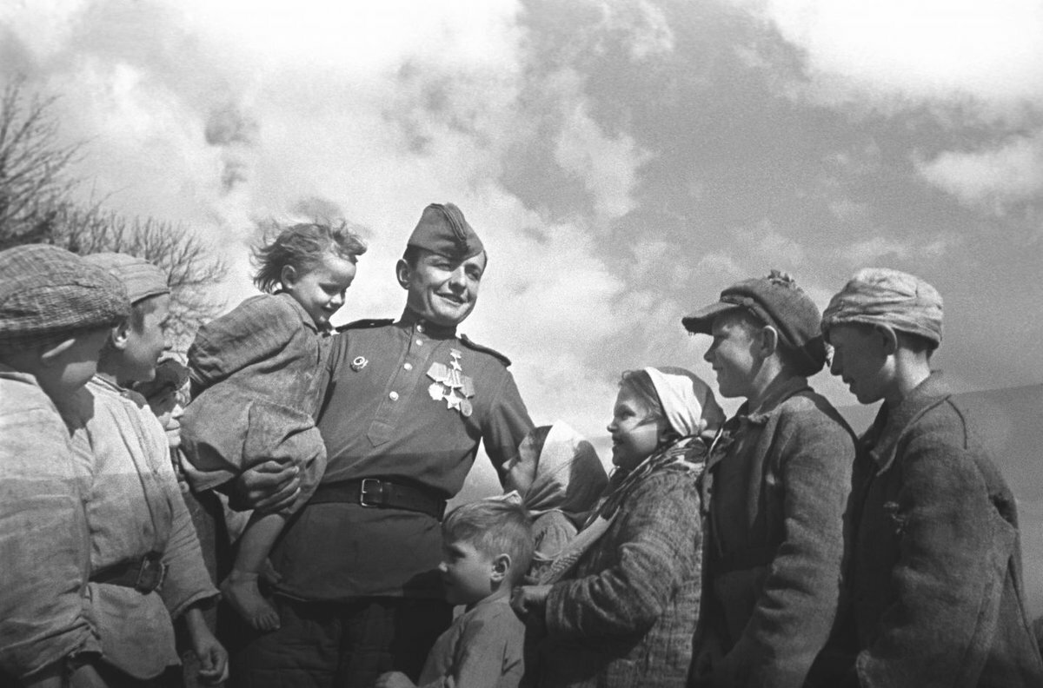

Борошев Роман Уланович
1941
1945

Slide 2
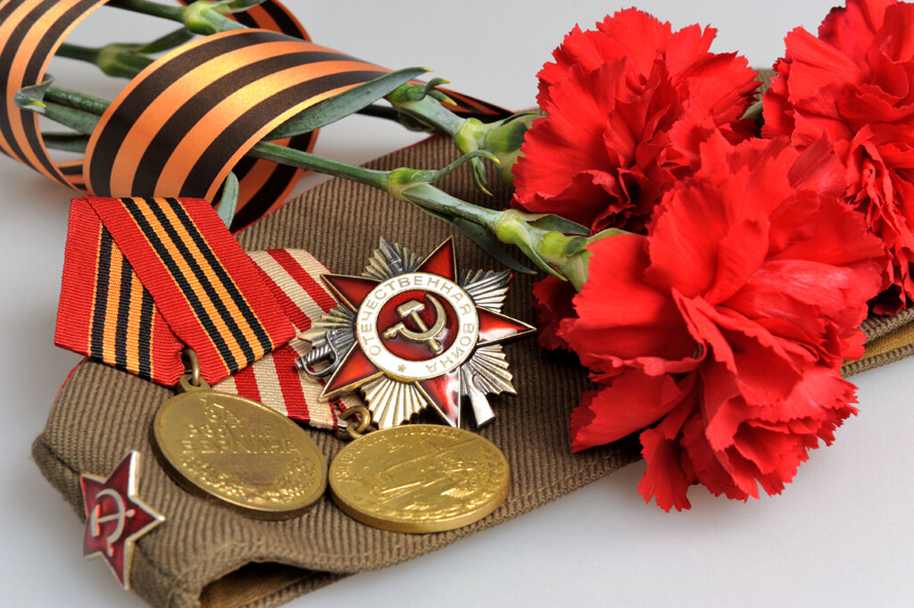
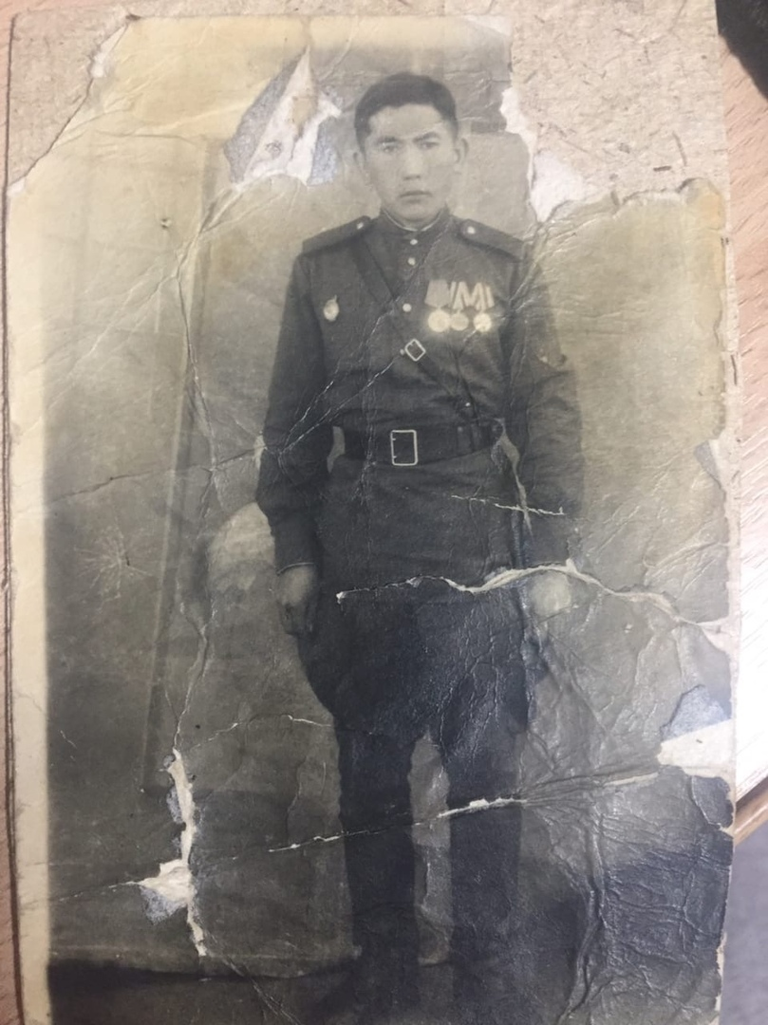
Борошев Роман Уланович
Родился 29 июня 1927 года в с.Шиба. Призван в 1944 году. Рядовой. Пулеметчик. Воевал на 2 Украинском фронте в 288 стрелковом полку, Забайкальском, Дальневосточном фронтах. Награжден орденами Отечественной войны II степени, «Знак почета», медалью « За победу над Германией». Ветеран труда.

Slide 3

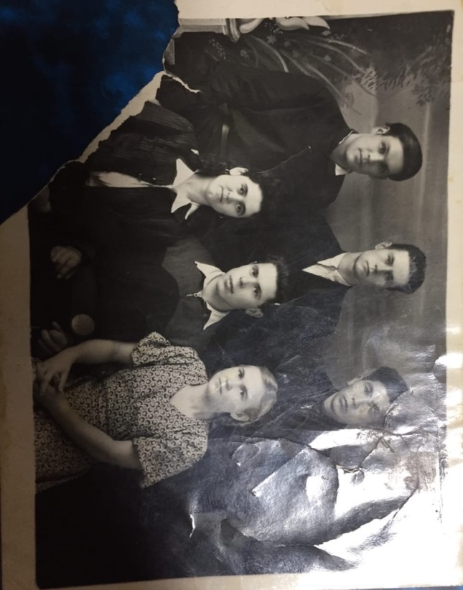
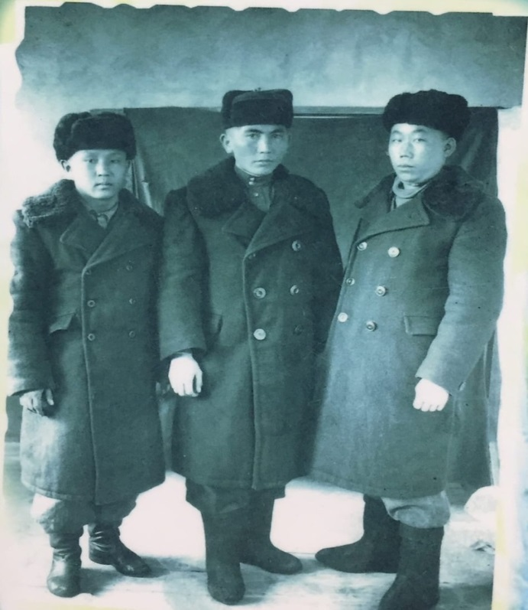
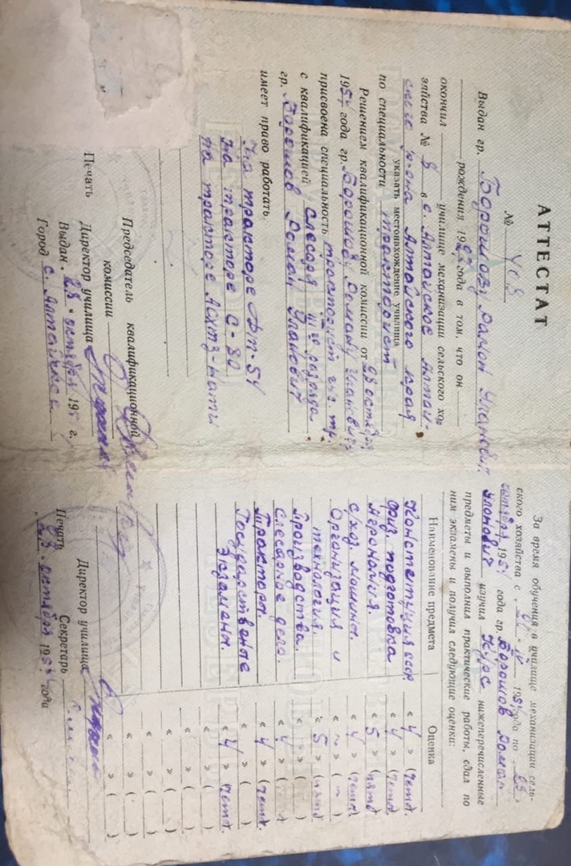
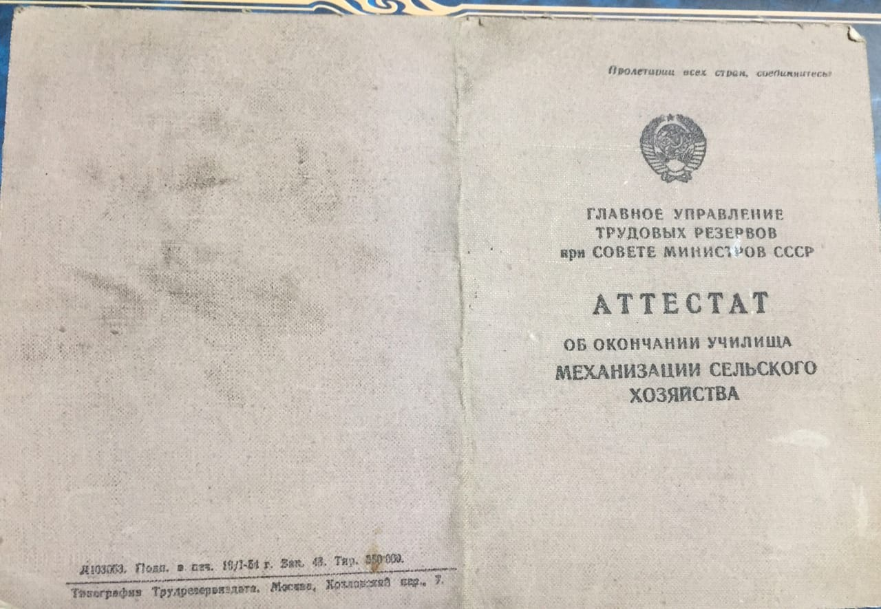

Slide 4
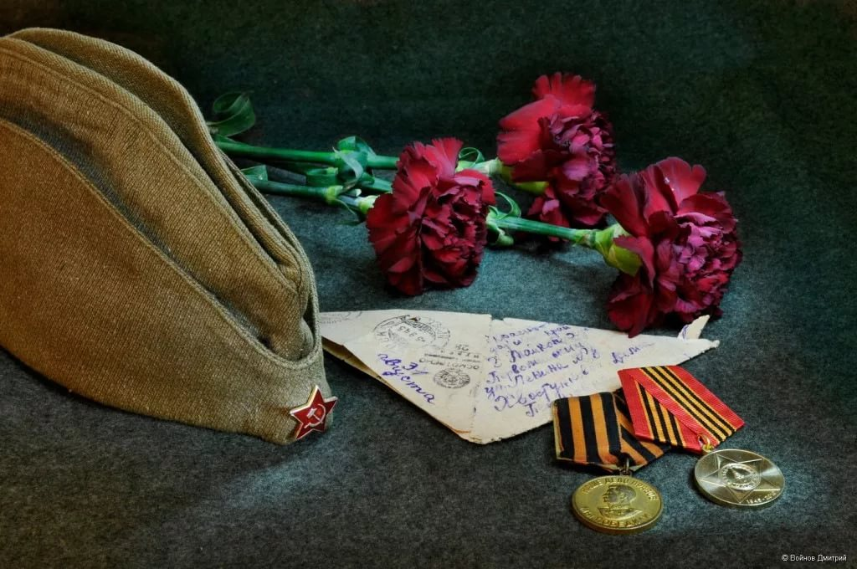
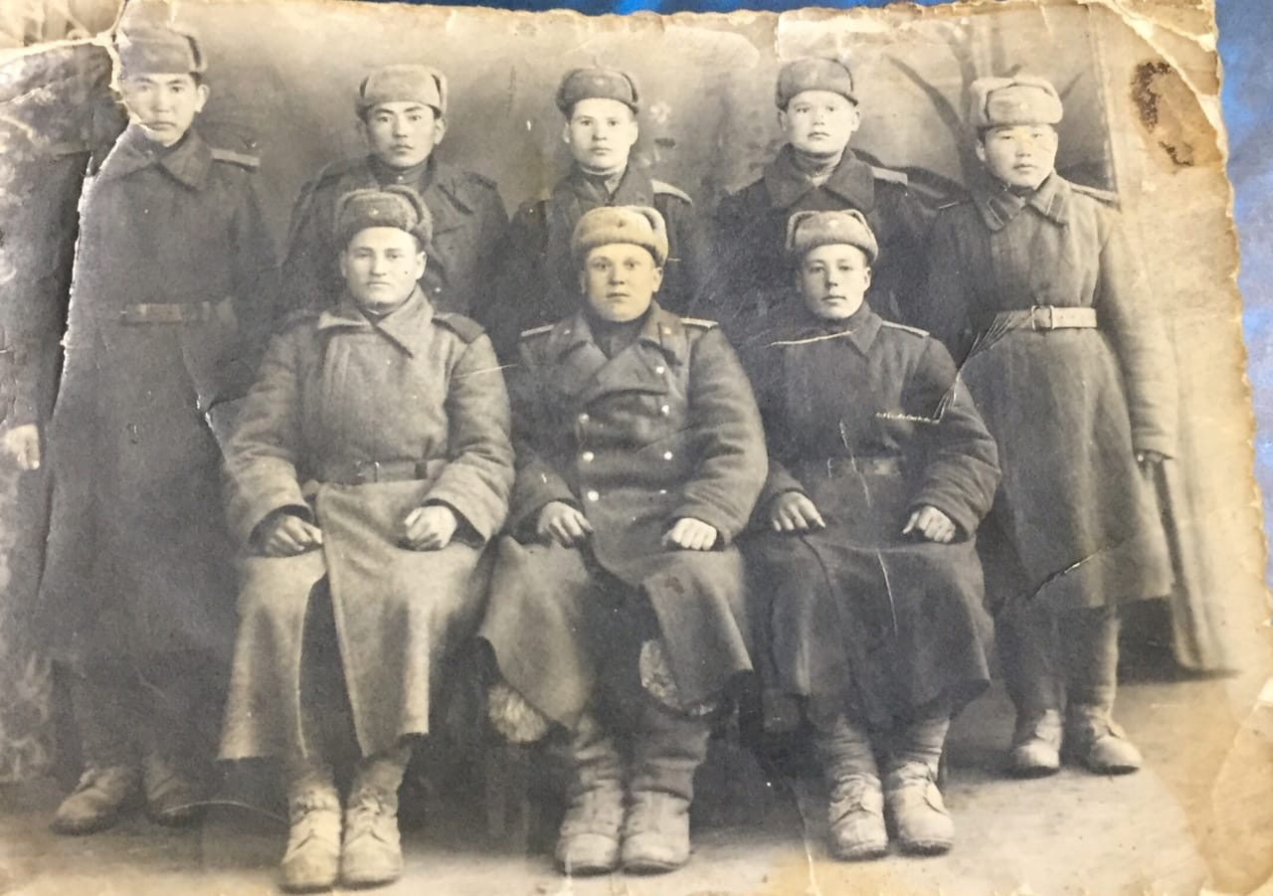

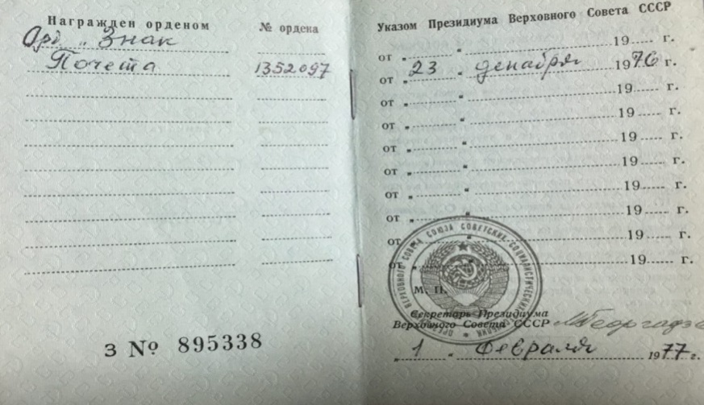


Slide 5
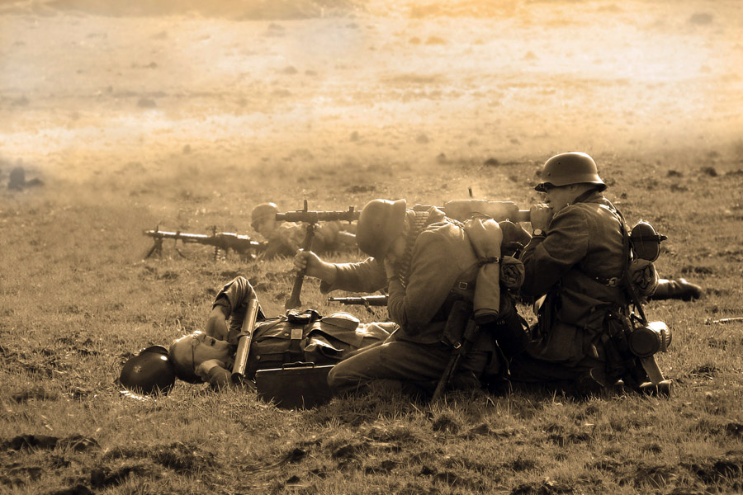
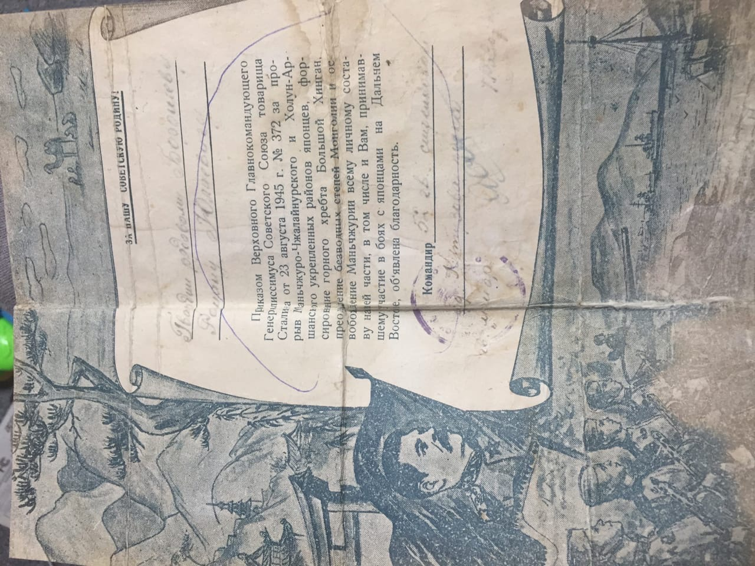


Slide 6
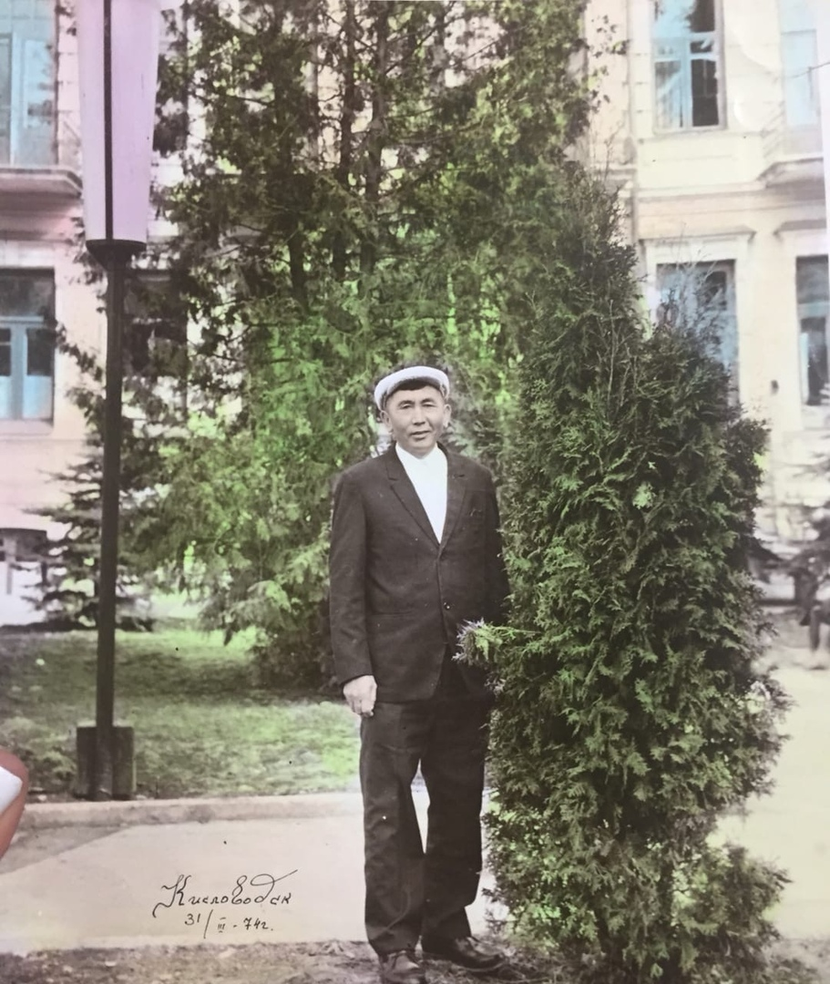
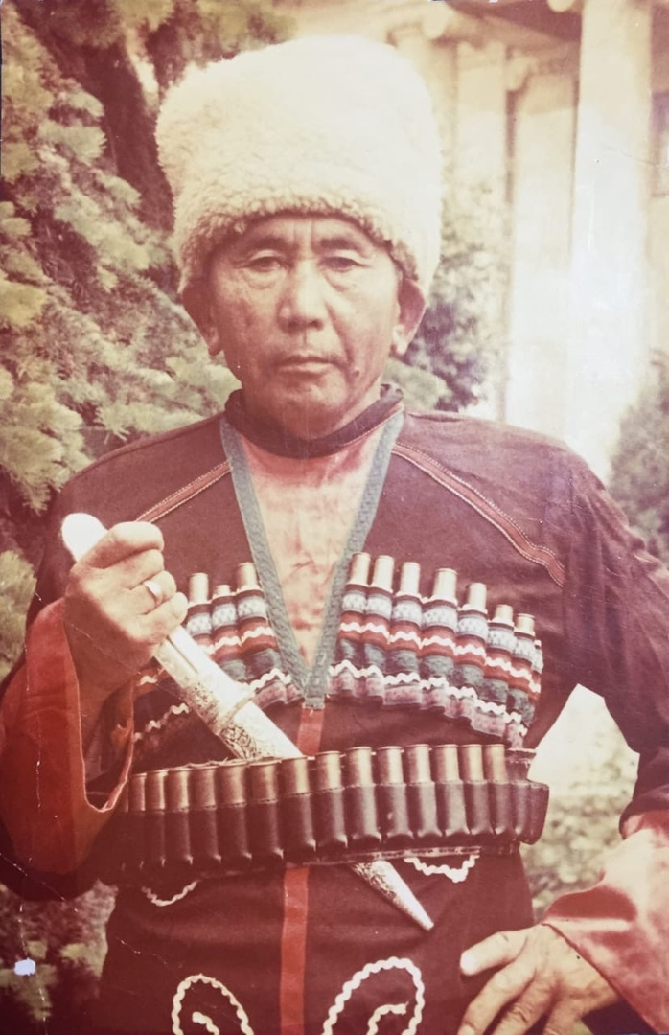

Slide 7
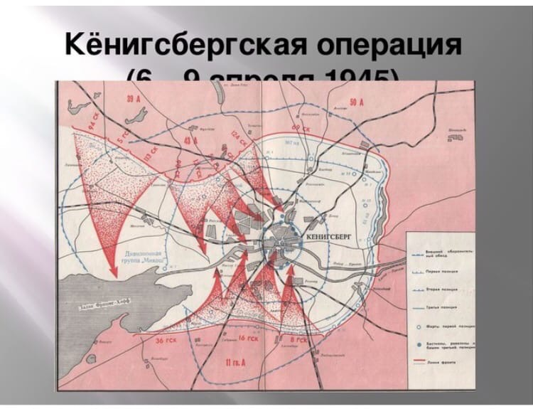

Slide 8
Министерство Образования Российской Федерации
Горно-Алтайский Государственный Университет
Презентация
по дисциплине: « История»
На тему : « Мой прадед!»
Выполнила: Борошева А.А
Руководитель : Басканакова И.В

